Slide 1
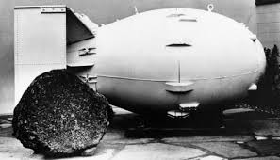
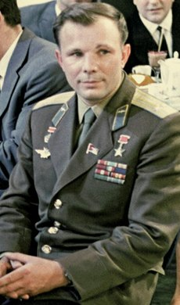
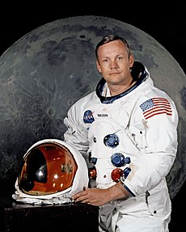
Svetlá a tiene civilizácie
Pre 9. ročník ZŠ
Tematický celok: Svet po druhej svetovej vojne

Slide 2
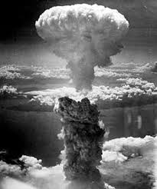
Atómový vek
Veda mala a má v rukách po prvý raz
prostriedky, ktoré by mohli zničiť svet
Atómová bomba
Atómová energia a jej mierové využitie dlho ostávalo spojené s predstavou vojny => obavy zo zneužitia na vojenské účely => Hirošima a Nagasaki...
Atómový hríb nad
Hirošimou

Slide 3
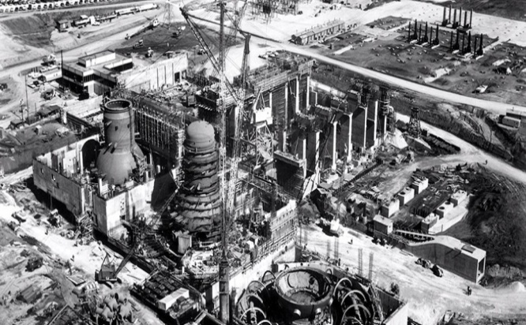
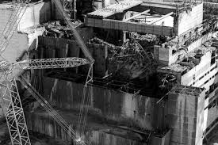
Mierové využitie atómovej energie
Trvalé nebezpečenstvo
2011
Havárie atómových elektrární =>
zamorenie vody, pôdy, vzduchu,
ohrozenie životov ľudí a zvierat
Japonsko: jadrová elektráreň
Fukušima – havária, kt. vyvolalo
zemetrasenie v dôsledku tsunami
Postupne sa energia získavaná štiepením jadra atómu začala využívať aj na mierové účely –> napr. ATÓMOVÉ ELEKTRÁRNE => riziká...
Aké riziká prinášajú jadrové
elektrárne?
1986
Ukrajina/ZSSR/černobyľská
jadrová elektráreň po havárii
Zlyhal ľudský faktor

Slide 4
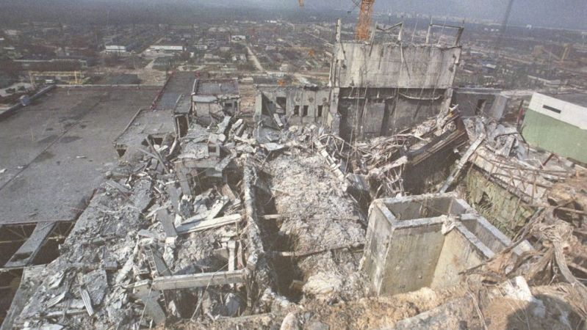
černobyľ
Rok 1986, Ukrajina → neďaleko mesta Pripjať → havária jadrovej elektrárne Černobyľ => niekoľko stoviek mŕtvych (oficiálne) a zamorenie veľkého územia => ZSSR, stredná Európa...
Len na porovnanie pri havárii Černobyľu uniklo asi
40 až 50 krát väčšie množstvo rádioaktivity ako v
Hirošime

Slide 5
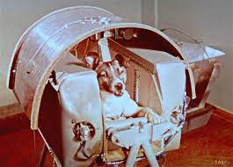
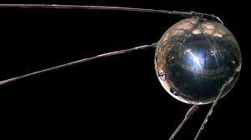
Ku hviezdam I.
USA a ZSSR rátali s prenesením vojnového
konfliktu do vesmíru => preto rozvoj
KOZMONAUTIKY
Ktoré krajiny po II. svetovej vojne
označujeme ako superveľmoci?
Vedecký výskum a súperenie superveľmocí => STUDENÁ VOJNA, umožnil postupne prenikať do vesmíru
KOZMICKÝ VEK = r. 1957 >>> ZSSR = prvá umelá družica Zeme = Sputnik 1
ZSSR - 1957
Lajka, prvý pes vo vesmíre;
Sputnik 2...zahynula niekoľko
hodín po štarte → kyslík
Guľa s priemerom 58 cm
nevážila viac ako 87 kg

Slide 6
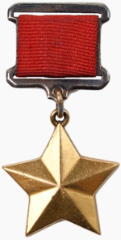
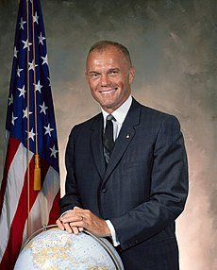
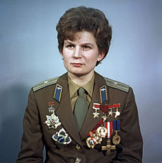
Ku hviezdam II.
Zahynul pri cvičnom lete
Gagarin bol prvý človek, ktorý sa z vesmíru
aj vrátil...
Prvým človekom vo vesmíre sa stal sovietsky kozmonaut Jurij Gagarin, ktorý v r. 1961 na kozmickej lodi Vostok 1 obletel Zem...
V r. 1962 obletel Zem aj Američan John Glenn...
Vyznamenanie: hrdina ZSSR
J. Gagarin
ZSSR - 1965
USA - 1962
Valentina Tereškovová:
prvá žena vo vesmíre
John Glenn

Slide 7
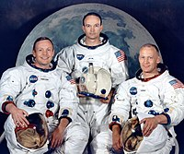
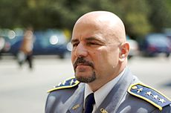
Usa dobyli mesiac
N. A. Amstrong
V r. 1969 traja Američania vo vesmírnej lodi Apollo 11 prvý raz v histórii pristáli na Mesiaci...
Prvý Slovák vo
vesmíre
M. Collins
E. Aldrin
Ivan Bella
1999
prvý človek na mesiaci
N. A. Amstrong
„Je to len malý krok pre človeka, ale veľký skok pre ľudstvo“

Slide 8
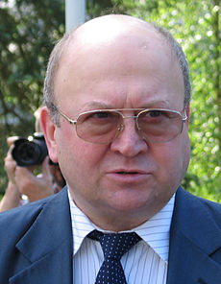
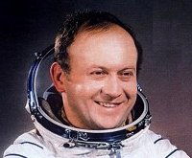
Prvý Čechoslovák vo vesmíre
V. Remek
V roku 1978 vyletel do vesmíru prvý kozmonaut z ČSSR → Vladimír Remek...
ČSSR sa stala treťou krajinou sveta, ktorej občan sa dostal do kozmu...
V. Remek

Slide 9
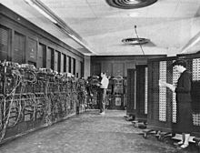
Svet = globálna dedina
Prináša virtuálna realita nejaké riziká?
Druhá polovica 20. stor => VEDECKÁ REVOLÚCIA
Kybernetika – prvé PC začali vznikať po II. svetovej vojne a boli pomalé, hlučné a obrovské...
Prudký rozvoj elektroniky a informatiky
sa začal v 90. rokoch 20. stor
Rýchla dostupnosť informácií, masové využívanie
rovnakého spotrebného tovaru, rýchle presuny...
svet sa akoby zmenšil a civilizačne
zjednotil => GLOBALIZÁCIA
1946
ENIAC
Prvý pc na svete
...vyrobený v USA

Slide 10
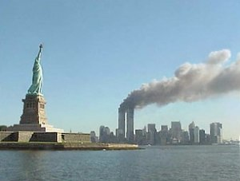
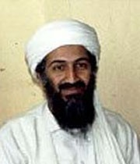
11. September 2001 - USA
Terorizmus v 21. storočí
Deň, ktorý poznačil 21. storočie
11. septembra 2001 do mrakodrapov Svetového obchodného centra /WTC/, pýchy amerického obchodu vrazili dve unesené dopravné lietadlá s cestujúcimi ...obe budovy sa zrútili
Tretie unesené lietadlo letelo na americký Pentagon
Štvrté havarovalo neďaleko Pittsburgu
Najhľadanejší
terorista sveta...
V roku 2011 ho
Američania zabili
Usáma bin Ládin
Vodca teroristických skupín al – Káida
organizátor teroristických útokov

Slide 11
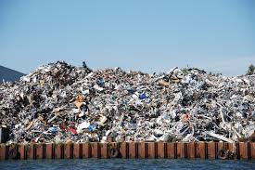
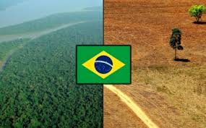
ekológia
Vieš vysvetliť pojem
ekológia?
Ľudia si stále viac a viac uvedomujú význam slova EKOLÓGIA => ekologické katastrofy 21. stor. = zamorenie ovzdušia, úhyn zvierat, znečistenie vôd, výruby lesov (pralesov), likvidácia jadrového odpadu, hlady skládok...toto všetko je alarmujúci jav v 21. stor. Môže mať fatálne následky

Slide 12
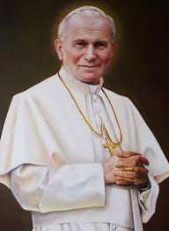
ekumenizmus
Asi v 60 rokoch 20. stor. sa mení aj katolícka cirkev = moderný svet => EKUMENIZMUS = zmierenie rôznych náboženstiev na báze humanity...
Jedným z nositeľov tejto myšlienky ekumenizmu bol aj pápež Ján Pavol II.

Slide 13
ÚLOHY na tento týždeň:
Prečítajte si tému z učebnice dejepisu na s. 108-109
Odpovedzte na tri vybrané otázky na s.109, svoje odpovede mi pošlite na mail do 3.6.
Vypracujte úlohy v PZ Hravý dejepis na s. 55-56.
Pozrite si videá:
https://www.slavne-dny.cz/episode/625431/den-kdy-prvni-zivy-tvor-vyletel-na-obeznou-drahu-3-listopad
https://www.slavne-dny.cz/episode/575757/den-kdy-prvni-clovek-vyletel-do-vesmiru-12-duben
https://www.slavne-dny.cz/episode/579084/den-kdy-vybuchl-cernobyl-26-duben

Slide 14
Použitá literatúra a linky
https://hnonline.sk/galeria/10694-cernobyl/5e66bb4f-cfae-4027-8031-c638646acf24
https://www.kcet.org/shows/earth-focus/fukushima-can-it-happen-in-the-ushttps://www.kcet.org/shows/earth-focus/fukushima-can-it-happen-in-the-us
https://zive.aktuality.sk/clanok/127927/pred-60-rokmi-sa-v-radiach-ozvalo-prvykrat-zapipanie-sputnika-1/
https://www.teraz.sk/magazin/pes-lajka-pamatnik-sputnik/57517-clanok.html
https://sk.wikipedia.org/wiki/Jurij_Alexejevi%C4%8D_Gagarin
https://sk.wikipedia.org/wiki/John_Glenn
https://sk.wikipedia.org/wiki/Valentina_Vladimirovna_Tere%C5%A1kovov%C3%A1
https://sk.wikipedia.org/wiki/Ivan_Bella
https://refresher.sk/tag/dazdovy-prales
https://www.unitedlife.sk/najvacsie-smetiska-sveta-na-najvacsom-denne-konci-20-tisic-ton-odpadu/

